Slide 1
Výkonové financovanie 2024
časť publikačná činnosť a ohlasy
Ústredná knižnica SAV, odbor podpory vedy

Slide 2
Schvaľovanie:
Zásady výkonového financovania vedeckých organizácií SAV na rok 2023 až 2025 schválil 13.10.2022 Snem SAV a ich novelu 7.12.2023. Pod názvom Zásady výkonového financovania vedeckých organizácií SAV je zverejnená na webe SAV.
Metodika ročného hodnotenia a výkonového financovania vedeckých organizácií SAV v roku 2024 sa ale uvedenou novelou Zásad pre rok 2023 (rozpočet 2024) nemenila; pre nasledujúci rok bude metodika nová.

Slide 3
Suma finančných prostriedkov určená na výkonové financovanie v roku 2024 sa prerozdelí medzi OV podľa veľkostí mzdových fondov
Celková suma pozostáva:
z prostriedkov zadržaných vedeckým organizáciám
- z fondu Predsedníctva SAV
V rámci toho za publikačnú činnosť a ohlasy podiel 0,4 zo sumy pre OV.
Prostriedky na bonifikáciu publikačnej činnosti a ohlasov (celkom 0,4 prostriedkov vyčlenených P SAV podľa veľkosti mzdových fondov OV) sa delia v pomere 3/4 za práce + 1/4 za ohlasy.
Hodnotenie v roku 2023 platné pre rozpočet 2024 sa realizuje za súčet výkonov v rokoch 2021 a 2022.

Slide 4
Výkonové parametre celkom:
výsledky ostatnej akreditácie – podiel 0,4
podiel organizácie na objeme finančných prostriedkov získaných zo zahraničných grantových schém, domácich grantových schém od subjektov verejnej správy mimo SAV a z hospodárskych zmlúv a zákaziek – podiel 0,15
podiel na priemernom počte doktorandov v dennej forme po dizertačnej skúške – podiel 0,05
publikačná činnosť a ohlasy (počiatočný podiel 0,4)

Slide 5
Výkonové financovanie 2024 (časť publikačná činnosť a ohlasy)
vedecké publikácie vo vybraných kategóriách – roky vykazovania 2021 a 2022, ohlasy 2020 a 2021
podklady spracováva Ústredná knižnica SAV; generuje výstupy cez ELVYS, ale po úpravách v databáze ARL (odstraňovanie chýb), teda nemusí ísť o údaje totožné s výročnými správami 2021 a 2022
výkonové parametre a ich váhy sú odlišné pre každé oddelenie vied

Slide 6
ÚK SAV:
za každý ústav pripraví štatistické údaje podľa schválenej metodiky na každý sledovaný rok vykazovania osobitne
Údaje sa vždy na ďalší rok budú editovať kvôli možným zmenám, napr.:
pribudnú ohlasy
práca môže byť počas roka indexovaná v scientometrických databázach, ...
+ kontrolné podklady:
CSV výstup (excel) z databázy ARL (napr. jazyk dokumentu, prvý a korešpondenčný autor, percentuálny podiel autora)
zoznam publikácií a ohlasov (príloha C výročnej správy)

Slide 7
I. oddelenie vied
Knižné publikácie charakteru vedeckej monografie
AAA, AAB, ABA, ABB, ABC, ABD
Monografie a kapitoly budú posúdené ad hoc pracovnou skupinou zriadenou podpredsedom SAV pre 1. oddelenie vied SAV. Výsledkom bude zaradenie kapitol do kvartilov (pozri nižšie). V prípade, že sa vedecká knižná publikácia, monografia nedelí na kapitoly, prisúdi jej pracovná skupina kvartil a súčiniteľ, ktorým sa kvartil vynásobí, aby sa zohľadnila veľkosť vedeckej knižnej publikácie, monografie.
Podkladom je okrem zoznamu monografií a kapitol aj plný text (fyzicky, online, v repozitári). ÚK SAV okomentuje (napr. neuvedenie afiliácie ústavu alebo uvedenie viacerých afiliácií autora, duplicitu s Centrálnym registrom publikačnej činnosti – CREPČ, prípadný rozpor v učení kategórie).

Slide 8
I. oddelenie vied
Publikácie s definovaným kvartilom podľa SJR:
ADCA, ADCB, ADDA, ADDB, ADMA, ADMB, ADNA, ADNB
Decil 1, váha 9
Kvartil 1, váha 6
Kvartil 2, váha 4
Kvartil 3, váha 2
Kvartil 4, váha 0,5
Ostatné publikácie okrem ADEA ADEB ADFA ADFB AECA AEDA – váha 0,05
Prvý (alebo v pdf explicitne uvedený equally contributed s prvým), alebo v pdf explicitne uvedený korešpondenčný autor z príslušnej organizácie SAV – koeficient 1,5.
* Údaje o equally contributed autoroch a korešpondenčných autoroch zapisovali do ARL spracovatelia na ústavoch.
Kolaboračné práce (ATLAS, ALICE, STAR) 1/10

Slide 9
I. oddelenie vied
Citácie:
Do súčtu citácií vedeckej organizácie SAV sa zaratúvajú všetky citácie za predchádzajúce dva roky (2020, 2021) v citačných databázach WOS, SCOPUS a relevantných citačných indexoch a databázach. Nezarátavajú sa citácie v publikáciách neregistrovaných v citačných indexoch a recenzie na práce autorov z organizácie. Celková suma citácií pre danú vedeckú organizáciu sa normalizuje na priemerný počet citácií vo vednom odbore organizácie, resp. na váhovaný priemer vo vedných odboroch, v ktorých organizácia vykonáva výskum.
Každý ústav má priamo v metodike ten priemer uvedený.

Slide 10
II. oddelenie vied
Monografie a kapitoly budú zaradené do troch kategórií (rozhodnutím ad hoc pracovnej skupiny zostavenej podpredsedom SAV pre II OV):
Monografia kategórie 1 váha 12
Monografia kategórie 2 váha 6
Monografia kategórie 3 váha 4
Monografia kategórie 4 váha 1
Kapitola v monografii (min 2AH) 0,1 * váha monografie
Podkladom je okrem zoznamu monografií a kapitol aj plný text (fyzicky, online, v repozitári). ÚK SAV okomentuje (napr. neuvedenie filiácie ústavu alebo uvedenie viacerých afiliácií autora, duplicitu s Centrálnym registrom publikačnej činnosti – CREPČ, prípadný rozpor v učení kategórie).

Slide 11
II. oddelenie vied
Publikácie s definovaným kvartilom podľa SJR
ADCA, ADCB, ADDA, ADDB, ADMA, ADMB, ADNA, ADNB
Decil 1, váha 9
Kvartil 1, váha 6
Kvartil 2, váha 4
Kvartil 3, váha 2
Kvartil 4, váha 0,5
Prvý (alebo v pdf explicitne uvedený equally contributed s prvým), alebo v pdf explicitne uvedený korešpondenčný autor z príslušnej organizácie SAV – koeficient 1,5.
Údaje o equally contributed autoroch a korešpondenčných autoroch zapisovali do ARL spracovatelia na ústavoch.
Ostatné publikácie ADE, ADF, AEC, AED, AFA, AFB, AFC, AFD – váha 0

Slide 12
II. oddelenie vied
Citácie:
Do súčtu citácií vedeckej organizácie SAV sa zaratúvajú všetky citácie za roky 2020 a 2021 v citačných databázach WOS, SCOPUS a iných citačných indexoch a databázach, ako aj citácie v publikáciách neregistrovaných v citačných indexoch. Nezarátavajú sa recenzie na práce autorov z organizácie. Celková suma citácií sa pre danú vedeckú organizáciu normalizuje na priemerný počet citácií vo vednom odbore organizácie, resp. na váhovaný priemer vo vedných odboroch, v ktorých organizácia vykonáva výskum.
Každý ústav má priamo v metodike ten priemer uvedený.

Slide 13
I. a II. oddelenie vied
Pokiaľ má jeden autor v publikácii uvedené afiliácie dvoch alebo viacerých organizácií SAV, a sám nerozhodne, v ktorej (jednej) organizácií bude prácu vykazovať, tak sa do výkonového financovania rozráta publikácia rovnomerne medzi ústavy SAV (matematicky).
Napr. 2 afiliácie: ústav A: 50%, B: 50%
*Platí to pre publikácie, kde je predmetný autor jediným autorom z ústavu; pokiaľ je z daného ústavu aj ďalší autor, vykazuje sa tak, ako je pre daný ústav najvýhodnejšie.

Slide 14
III. oddelenie vied
Pri bonifikácii publikačných výstupov sa zohľadňuje
autorský podiel vyjadrený v % (všetky kategórie)
jazyk publikácie (okrem monografií „osobitného významu)
Pri hodnotení sa vyčleňuje podkategória monografií s osobitnou bonifikáciou, ktoré vyberá komisia ustanovená na tento účel. Návrhy podávajú organizácie, pričom nominovať môžu max. 20% svojej monografickej produkcie za rok 2022 (počty zaokrúhľované nahor). Je možné nominovať aj editované vedecké knihy (tzv. kolektívne monografie), ak autorský a editorský podiel organizácie na príprave diela je rozhodujúci.
Maximálny počet kapitol v monografiách započítaných do hodnotenia je 5, čiže celková váha započítaných kapitol nemôže presiahnuť 1 celok.

Slide 15
Váhovanie
AAA, ABA Vedecké monografie a monografické štúdie vydané v zahraničných vydavateľstvách
AAB, ABB Vedecké monografie a monografické štúdie vydané v domácich vydavateľstvách
ABC Kapitoly vo vedeckých monografiách vydaných v zahraničných vydavateľstvách
ABD Kapitoly vo vedeckých monografiách vydaných v domácich vydavateľstvách
slovenský/český jazyk / cudzojazyčné
monografie, monogr. štúdie váha 5 váha 7,5
kapitola v monografii váha 1 váha 1,5
monog. s osobit. bonifikáciou váha 15 váha 15

Slide 16
Váhovanie
Publikácie s definovaným kvartilom:
ADCA, ADCB, ADDA, ADDB (práce indexované / vyhľadateľné v CCC)
ADMA, ADMB, ADNA, ADNB (práce indexované / vyhľadateľné vo WOS Core Collection alebo v Scopus)
slovenský/český jazyk / cudzojazyčné
Kvartil 1 3 4,5
Kvartil 2 2 3
Kvartil 3 1,5 2,25
Kvartil 4 1 1,5
Ide o kvartil podľa hodnoty metriky/indikátora
s názvom SJR (Scimago Journal Rank).

Slide 17
Váhovanie
ADEA, ADFA, vedecké práce v ostatných impaktovaných časopisoch (zahraničné i domáce)
ADEB, ADFB, vedecké práce v ostatných neimpaktovaných časopisoch (zahraničné i domáce)
AECA, AEDA, vedecké práce v recenzovaných zborníkoch nekonferenčných (zahraničné i domáce)
AFA, AFB, publikované pozvané príspevky na domácich a zahraničných konferenciách
AFC, AFD, publikované príspevky na domácich a zahraničných konferenciách
slovenský/český jazyk / cudzojazyčné
1 1,5

Slide 18
Citácie – všetky kategórie citácií v III.OV (okrem recenzií a kritík)
Citácie sa bonifikujú úmerne celkovému počtu citácií získaných vedeckou organizáciou SAV za roky 2020 a 2021. Do celkového počtu citácií vedeckej organizácie SAV sa zaratúvajú všetky citácie v citačných databázach WOS, SCOPUS a iných citačných indexoch a databázach, ako aj citácie v publikáciách neregistrovaných v citačných indexoch – bez rozlišovania kategórie citácie.

Slide 19
KVARTIL– čo vyjadruje, kde ho hľadať?
všeobecne:
V štatistike je kvartil typ kvantilu a sú to tri body, ktoré rozdeľujú zoradené dáta do štyroch rovnakých skupín (podľa počtu čísiel), z ktorých každá predstavuje štvrtinu vzorky dát.
Zo 100 hodnôt zoradených do radu od najvyššej po najnižšiu teda bude
100. až 76. I. kvartil
75. – 51. II. kvartil
50. – 26. III. kvartil
25. – 1. IV. kvartil

Slide 20
KVARTIL – čo vyjadruje, kde ho hľadať?
SJR kvartil teda vychádza z poradia (umiestnenia) časopisu (rankingu) v zozname časopisov danej kategórie zoradených podľa SJR.
Keďže časopis môže byť zaradený do viacerých kategórií, v každej môže mať iný kvartil. Preto pre potreby výkonového financovania berieme „SJR best Q“, teda ten najlepší kvartil, ktorý časopis má.
SJR, a teda aj kvartil a decil, sa viažu s rokom. Metriky sledujeme vždy rok pozadu. Pre hodnotenie publikácie vydanej v roku 2022 berieme do úvahy rok metrík 2021, etc.

Slide 21
KVARTIL – čo vyjadruje, kde ho hľadať?
SJR a SJR best Q sú automaticky importované do ARL databázy, ale je dôležité, aby zdrojový dokument (časopis, knižná séria, konferenčný zborník) bol správne zapísaný a aby články boli naviazané na správny zdrojový dokument. Zdrojové dokumenty musíme vyberať z databázy periodík, nie ich zapisovať „natvrdo“.
Aby sa dotiahla metrika, musí prebehnúť import.
Metriky nezapisujeme ručne, ani neprepisujeme!
Cez klienta ARL ich môžeme vidieť tagovanom formáte.

Slide 22
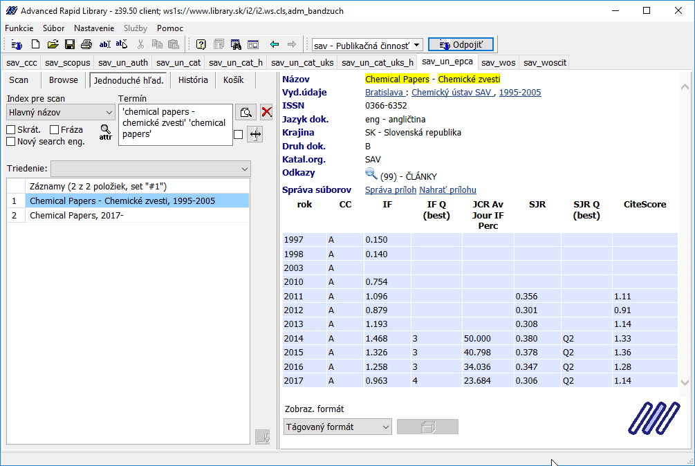

Slide 23
Pre potreby výkonového financovania v SAV berieme v SAV do úvahy kvartily podľa Scimago Journal Rank (SJR).
Nie kvartily podľa WoS – Journal Citaiton Report (Impact Factor), ani kvartily podla Scopus CiteScore.
*Ak ale časopis nemal SJR, ale mal IF (JCR), bral sa do úvahy JCR kvartil.

Slide 24
SJR
Scimago Jorunal Rank je voľne dostupný hodnotiaci portál, ktorý čerpá bibliometrické údaj z databázy Scopus, resp. od Elsevier
Časopisy sú zoskupené podľa témy (27 hlavných tematických oblastí AREAS), kategórie predmetov (309 špecifických predmetov CATEGORIES) alebo podľa krajiny. Citačné údaje sú čerpané z viac ako 22 000 titulov z viac ako 5 000 medzinárodných vydavateľov a metrík výkonnosti krajín z 239 krajín sveta.
Portál obsahuje dve záložky:
Journal Rankings a
Country Rankings
a VIZ TOOLs ako nástroj na grafickú vizualizáciu vybraných hodnotových ukazovateľov.
https://www.scimagojr.com/

Slide 25
SJR indikátor (metrika)
Scimago Journal Rank (SJR) je tzv. metrika prestíže vychádzajúca z myšlienky, že všetky citácie si "nie sú rovné". U indikátora SJR hodnotu citácie priamo ovplyvňuje odbor, kvalita a renomé časopisu. SJR meria vedecký vplyv odborných časopisov a berie do úvahy jednak počet citácií, ktoré časopis získal, ale aj dôležitosť alebo prestíž časopisov, odkiaľ citácie pochádzajú.
Tento indikátor je nezávislý na veľkosti, radí časopisy podľa "priemernej prestíže" ich článkov a môže byť použitý pre porovnávanie časopisov pri hodnotení vedy.
Vyjadruje priemerný počet vážených citácií prijatých vo vybranom roku dokumentmi uverejnenými vo vybranom časopise za tri predchádzajúce roky, t.j. vážené citácie prijaté v roku X dokumentom uverejneným v časopise v rokoch X-1, X-2 a X-3.
http://www.scimagojr.com/help.php#understand_journals

Slide 26
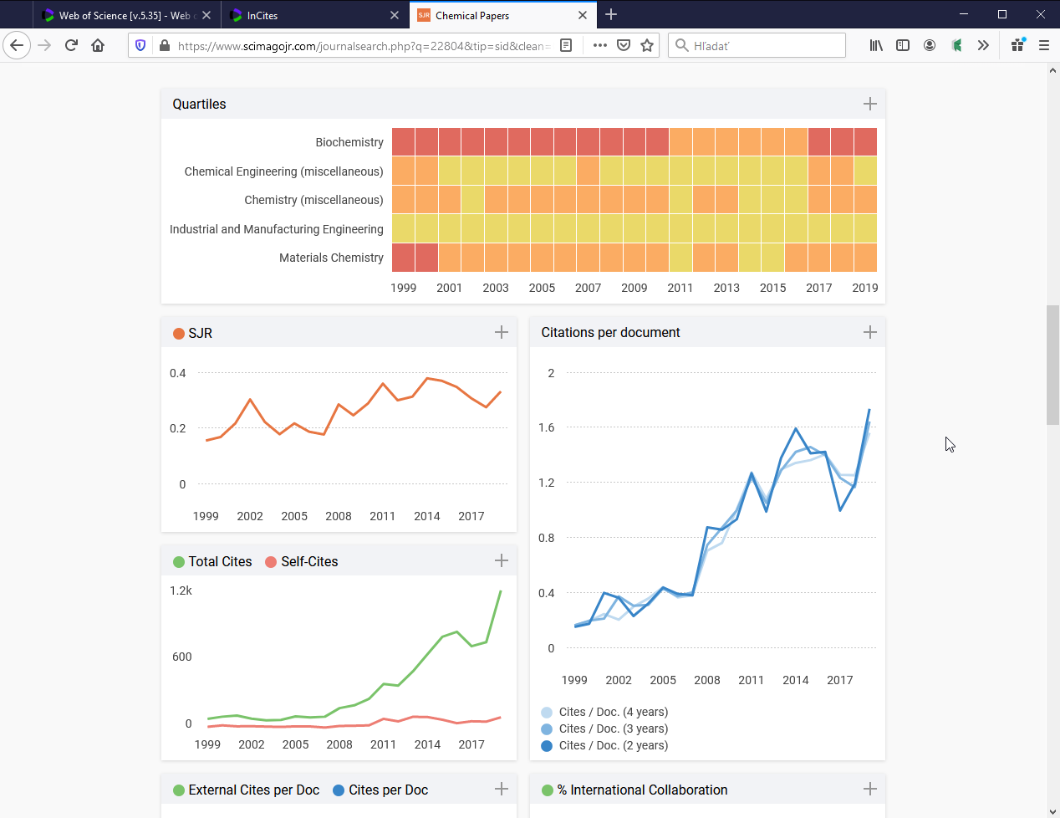

Slide 27
Ak časopis nemá SJR best kvartil, ale práca je indexovaná v CCC, WoSCC alebo Scopus (ADC,ADD,ADM,ADN):
Tri možnosti:
Časopis nemá SJR kvartil, ale má kvartil podľa IF (JCR WOS) – do ARL sa zapíše best IF Q (JCR). Pri CSV výstupe z databázy je označený hviezdičkou.
Časopis je v Scimago a má SJR, ale zatiaľ nemá kvartil (napr. krátko indexovaný časopis alebo ide o proceedings, book series).
ÚK SAV dohľadá, v akých je kategóriách a do ktorého SJR best Q by spadal, keby bol kvartil rátaný.
Tento „určený/vymyslený“ kvartil ÚK SAV zapíše do ARL tak, aby ho nebolo v zobrazovacom formáte vidieť, ale cez ELVYS sa do kvartilovskej tabuľky štatisticky ráta. Pri CSV výstupe z databázy je označený hviezdičkou.
Časopis nie je v Scimago – pre potreby Vfin dostáva SJR best Q 4.
Tento „určený/vymyslený“ kvartil ÚK SAV zapíše do ARL tak, aby ho nebolo v zobrazovacom formáte vidieť, ale cez ELVYS sa do kvartilovskej tabuľky štatisticky ráta. Pri CSV výstupe z databázy je označený hviezdičkou.

Slide 28
DECIL (v kategórií SJR) – čo vyjadruje, kde ho hľadať?
Prvý decil predstavuje 10% časopisov, ktoré majú v rámci (každej) Scimago kategórie najvyššie SJR číslo.
Decil sa v Scimago vyhľadať nedá.
ÚK SAV určuje časopisy v 1. decile manuálne z ranku podľa SJR čísla v rámci kategórie. Napr.: V kategórií Biochemistry bolo v roku 2018 zaradených 446 časopisov (journals), tak do 1. decilu patrí prvých 45 titulov (vždy sa zaokrúhľuje nahor). Údaj o prvom decile je zapísaný do databázy ARL ako interný údaj.

Slide 29
Iné metriky – každá platforma má „svoje“
Scopus
preberá síce SJR metriku zo Scimago, ale kvartil sa priamo v Scopus nedozviete
má vyvinutú novú metriku s názvom CiteScore, pri nej je uvedený rank, teda poradie v rámci kategórie – POZOR, nemýliť si s poradím podľa SJR

Slide 31
Platforma WoS
má vlastné metriky
najznámejšou je IF imapct factor
časopis má IF vtedy, keď je indexovaný v databáze Journal Citation Report (JCR)
aj JCR pozná JIF Quartile, princíp je rovnaký, závisí od poradia časopisu v zozname časopisov danej kategórie usporiadaných podľa IF
v JCR máme aj metriku s názvom JIF percentil, kým v Scimago percentily nemáme

Slide 33
Platforma WoS a VFin – ESI Esential Science Indicators
nájdeme na hornej liste platformy WoS
3 časti: Indicators
Field Baselines
Citation Tresholds
V Indicators na prvej strane je pre 22 výskumných oblastí uvedený priemerný počet citácií na prácu. Ide o premenný indikátor, preto sa údaj z metodiky pre Vfin už nemusí zhodovať s aktuálnym stavom.

Slide 34
